Slide 1
CAPÍTULO 8 CAMADA DE APRESENTAÇÃO
Antônio Carlos Neto (netiin.carlos.nic@hotmail.com)
Gustavo de Faria Silva (gustavofaria@ufu.br)
Lucas Rossi Rabelo (lucasrossi98@hotmail.com)
Marcelo Mendonça Borges (marcelomborges@outlook.com)
Matheus Pimenta Reis (matheuspr96@hotmail.com)

Slide 2
Sumário
8.1 - Questões de Design da Camada de Apresentação
8.2 - Notação de Sintaxe Abstrata 1 (ASN.1)
8.3 - Técnicas de Compressão de Dados
8.4 - Criptografia
8.5 - Exemplos da Camada de Apresentação

Slide 3
8 - Camada de Apresentação
A camada de apresentação passou por mudanças ao longo do desenvolvimento do OSI
Ficou por muito tempo em busca de uma função
Foi usada para fazer as conversões necessárias para permitir que uma maquina ASCII para falar com maquinas EBCDIC
Começo de sua estruturação

Slide 4
8 - Camada de Apresentação
Finalmente se define sua função
Lidar com a representação de dados, ou seja:
Conversão
Criptografia
Compactação

Slide 5
8 - Camada de Apresentação
As camadas inferiores lidam com o movimento dos dados
E a camada de apresentação? Uma de suas responsabilidade é preservar o significado da informação transportada
Um computador pode ter sua forma de representação de dados e como fazermos a troca de dados de forma que ambos se entendam
Tarefa da camada de apresentação, codificar estruturas para codificar e decodificar dados.

Slide 6
8.1 - Questões de Design
A camada de apresentação possui 4 Funções principais
Que o usuário possa executar as primitivas da camada de sessão
Especificar estruturas complexas de dados
Gerenciar o conjunto de estruturas
Converter dados de forma interna e externa

Slide 7
8.1 - Questões de Design 8.1.1 - Representação de Dados
Como computadores que usam complemento de 2 se comunicam com os que usam complemento de 1
Array de inteiros de 16bits de uma maquina pra outra como será representado o FFF0 (Hexa)?
Em algum lugar preciso de uma conversão
As camadas inferiores tiveram um enorme trabalho para garantir que as mensagens fossem transmitidas de forma correta

Slide 8
8.1 - Questões de Design 8.1.2 - Compressão de Dados
Principais interesse pelas empresas em reduzir a quantidade de dados que trafega
Quem está associado a este tema é a representação de dados
Exemplo simples
Como enviar um inteiro de 32 bits, simplesmente o codificamos em 4 bytes em alguma representação
Amplamente usada e estudada, permite economia de espaço em memória e disco. Estudaremos alguns métodos aplicável na camada de apresentação.

Slide 9
8.1 - Questões de Design 8.1.3 - Segurança e Privacidade na Rede
No começo era fácil controlar a segurança
Como policiar milhões de bits dados que circulam na rede
As organizações não garantia que seus dados não fossem copiados secretamente ou manipulados
Ai surge um novo apelo, a Criptografia

Slide 10
8.1 - Questões de Design 8.1.3 - Segurança e Privacidade na Rede
Existem ao menos 4 serviços de segurança
Que dados não possam ser lidos por pessoas não autorizadas
Prevenção contra pessoas não autorizadas que desejem manipular os dados
Verificar o remetente de cada mensagem
Possibilitar que os usuários enviem documentos assinados eletronicamente

Slide 11
8.1 - Questões de Design 8.1.3 - Segurança e Privacidade na Rede
Exemplo: Envolve 2 processos o Hash(resumo) e a encriptação deste Hash
Gera um resumo criptográfico da mensagem que se da o nome de Hash
Este deve ser criptografado através de um sistema publico de chave
O Autor da mensagem deve usar sua chave privada para assinar a mensagem e armazenar o Hash criptografado junto a mensagem original
Para verificar a autenticidade deve ser gerado um novo resumo a partir da mensagem armazenada e descriptografá-la assim obtendo o Hash, se o Hash for igual ao original a mensagem é integra.

Slide 12
8.1 - Questões de Design 8.1.3 - Segurança e Privacidade na Rede
Como solucionar estes 4 Serviços?
Existe ao menos 4 serviços de segurança
Que dados não possam ser lidos por pessoas não autorizadas
Prevenção contra pessoas não autorizadas que desejem manipular os dados
Verificar o remetente de cada mensagem
Possibilitar que os usuários enviem documentos assinados eletronicamente

Slide 13
8.1 - Questões de Design 8.1.3 - Segurança e Privacidade na Rede
A Criptografia
A criptografia teve suas dificuldades de achar um lugar no modelo OSI, tanto que foi até omitida no padrão inicial
Em teoria a criptografia pode ser feita em qualquer camada, mas na pratica três camadas são mais adequadas: Física, transporte e apresentação

Slide 14
8.1 - Questões de Design 8.1.3 - Segurança e Privacidade na Rede
Criptografia na camada física
Uma unidade de criptografia é inserida entre os computadores.
Cada bit que sai é criptografado e cada bit que chega ao destinatário é descriptografado
Chamado de “Link encryption”
Sua principal vantagem é que criptografa tudo até o cabeçalho

Slide 15
8.1 - Questões de Design 8.1.3 - Segurança e Privacidade na Rede
Analise de tráfego
Para as aplicações comerciais a análise de trafego não é um problema, uma das soluções é usar a criptografia de ponta a ponta.
A camada de apresentação se encarrega que apenas os dados estruturados ou campos que exijam a criptografia seja sobrecarregada de fato

Slide 16
8.1 - Questões de Design 8.1.4 - Primitivas de Serviço na Camada de Apresentação
Os usuarios podem estabelecer sessões através do P-Connect.request fazendo com que a entidade de apresentação emita um S-connect.request
Bem parecido com o visto na camada de sessão

Slide 17
8.1 - Questões de Design 8.1.4 - Primitivas de Serviço na Camada de Apresentação
As 3 últimas linhas da figura (próximo slide) mostram as primitivas que foram originadas na camada de apresentação, sua função é que o usuário possa incluir qualquer estrutura de dados complexa
Cabe a camada de apresentação identificar quais estruturas são necessárias para cada contexto
Um usuário apresenta uma lista das bibliotecas necessárias, a outra parte pode aceitar ou rejeitar

Slide 18
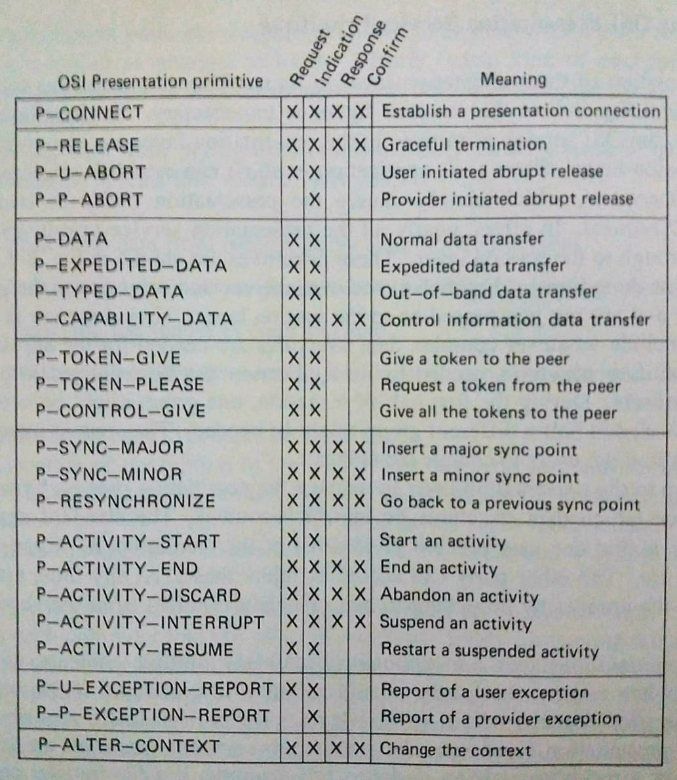
8.1 - Questões de Design 8.1.4 - Primitivas de Serviço na Camada de Apresentação

Slide 19
8.2 - Notação de Sintaxe Abstrata 1 (ASN.1)
Problema:
“A chave para todo problema de representação, codificação, transmissão e decodificação de estruturas de dados é possuir uma maneira de descrever as estruturas de dados que seja flexível o suficiente para ser útil em uma grande variedade de aplicações e seja padrão o suficiente para que todos possam concordar sobre o que isso significa.”

Slide 20
8.2 - Notação de Sintaxe Abstrata 1 (ASN.1)
Foi criado como parte do desenvolvimento do Modelo OSI.
O sufixo “1” indica que foi a primeira a ser padronizada.
O formato na qual é feita a codificação de estruturas de dados no ASN.1 para fluxo de bits para transmissão é chamado de sintaxe de transferência.

Slide 21
8.2 - Notação de Sintaxe Abstrata (ASN.1) 8.2.1 - Estruturas de Dados
Em geral, cada aplicação possui algumas coleções de estruturas de dados que são relevantes para suas operações, e que devem ser transmitidas pela rede. Algumas dessas estruturas são usadas em uma grande variedade de aplicações.

Slide 22
8.2 - Notação de Sintaxe Abstrata (ASN.1) 8.2.1 - Estruturas de Dados
A camada de aplicação possui várias aplicações diferentes, cada qual com uma variedade de complexas estruturas de dados que são transmitidas na forma de APDUs (Application Protocol Data Units). Os campos dessas APDUs costumam ter um tipo (Boolean, Integer, etc...) e em diversos casos, alguns campos podem ser omitidos ou possuir valores default. Devido a essa complexidade, mostrou-se necessária a utilização de um método mais formal para descrever estruturas de dados.

Slide 23
8.2 - Notação de Sintaxe Abstrata (ASN.1) 8.2.1 - Estruturas de Dados
A ideia do ASN.1 é definir todas os tipos de estruturas de dados necessários para cada aplicação e empacota-las em um módulo (biblioteca).

Slide 24
8.2 - Notação de Sintaxe Abstrata (ASN.1) 8.2.1 - Estruturas de Dados
Quando um aplicativo quer transmitir uma estrutura de dados, ele pode passa-la para a camada de apresentação, junto com o nome ASN.1 da estrutura. Dessa forma, a camada de apresentação sabe quais são os tipos e tamanhos dos campos da estrutura, e portanto, sabe como codificá-los para transmissão.

Slide 25
8.2 - Notação de Sintaxe Abstrata (ASN.1) 8.2.1 - Estruturas de Dados
Ao fim da conexão, a camada de apresentação receptora olha o identificador ASN.1 da estrutura de dados (codificado no primeiro byte ou bytes), e assim é possível saber quantos bits há no primeiro campo, quantos no segundo, seus tipos e assim por diante. Com essa informação, a camada de apresentação pode fazer as conversas necessárias do formato externo usado na conexão para o dispositivo interno usado pelo computador receptor.

Slide 26
8.2 - Notação de Sintaxe Abstrata (ASN.1) 8.2.1 - Estruturas de Dados
Exemplo:
Se o formato acordado para a transferência de inteiros é o complemento de dois e o receptor usa o complemento de um, a camada de apresentação pode converter todos números inteiros em um complemento antes de passar o APDU ao usuário.

Slide 27
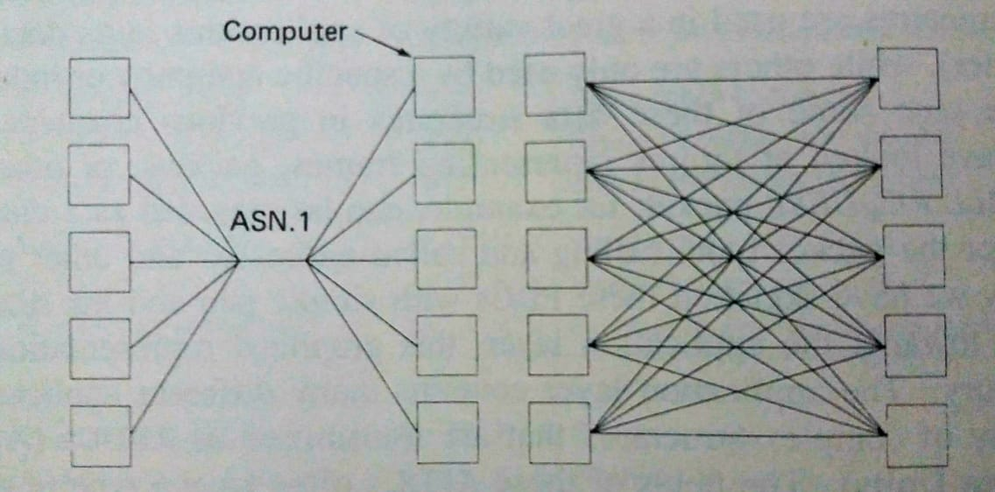
8.2 - Notação de Sintaxe Abstrata (ASN.1) 8.2.1 - Estruturas de Dados
Uso e Desuso da ASN.1

Slide 28
8.2 - Notação de Sintaxe Abstrata (ASN.1) 8.2.2 - Sintaxe Abstrata
Os tipos de primitivas da ASN.1:
Tipo da primitiva | Significado
INTEGER | Inteiro de tamanho arbitrário
BOOLEAN | TRUE ou FALSE
BIT STRING | Lista de 0 ou mais bits
OCTET STRING | Lista de 0 ou mais bytes
ANY | União de todos os tipos
NULL | Absolutamente nenhum tipo
OBJECT IDENTIFIER | Nome de objeto

Slide 29
8.2 - Notação de Sintaxe Abstrata (ASN.1) 8.2.2 - Sintaxe Abstrata
Os tipos primitivos podem ser combinados para construir tipos mais complexos.
Tipo | Significado
SEQUENCE | Lista ordenada de diversos tipos
SEQUENCE OF | Lista ordenada de um único tipo
SET | Conjunto desordenado de diversos tipos
SET OF | Conjunto desordenado de um único tipo
CHOICE | Qualquer tipo individual tirado de uma determinada lista

Slide 30
8.2 - Notação de Sintaxe Abstrata (ASN.1) 8.2.2 - Sintaxe Abstrata
É comum nos padrões internacionais definir tipos de dados complexos cujo os campos são opcionais, esses campos não precisam necessariamente serem transmitidos.
ASN.1 utiliza o conceito de tagging; de forma que qualquer tipo de dados ou campo tenha uma tag que o identifique.
São permitidas 4 tipos de tags: UNIVERSAL, APPLICATION, PRIVATE e específica ao contexto.
Exemplo de tag: [APPLICATION 4]
O uso da tag dispensa a necessidade da transmissão do tipo, assim é utilizada a expressão IMPLICIT para realizar essa supressão.

Slide 31
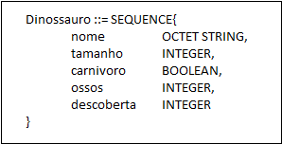
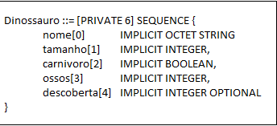
8.2 - Notação de Sintaxe Abstrata (ASN.1) 8.2.2 - Sintaxe Abstrata
Exemplos:
Sintaxe Abstrata Sem Tagging Sintaxe Abstrata Com Tagging

Slide 32
8.2 - Notação de Sintaxe Abstrata (ASN.1) 8.2.3 - Sintaxe de Transferência
O principio orientador da sintaxe de transferência da ASN.1 é que cada valor transmitido, tanto primitivo quanto construído, consiste em 4 campos:
O identificador
O tamanho do dado em bytes
O Campo de dados
O sinalizador de final de conteúdo.
Os 3 primeiros sempre estam presentes. O ultimo é opcional o primiero cmapo identifica o item que segue

Slide 33
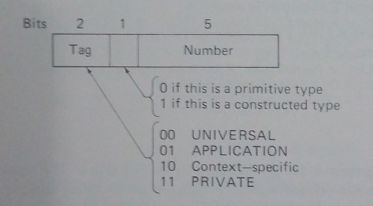
8.2 - Notação de Sintaxe Abstrata (ASN.1) 8.2.3 - Sintaxe de Transferência
O primeiro campo identifica o item que segue. Ele possui 3 campos

Slide 34
8.2 - Notação de Sintaxe Abstrata (ASN.1) 8.2.3 - Sintaxe de Transferência
O primeiro campo identifica o item que segue. Ele possui 3 campos

Slide 35
8.2 - Notação de Sintaxe Abstrata (ASN.1) 8.2.3 - Sintaxe de Transferência
O bit 2 identifica o tipo de tag
os bits de marca são 00, 01, 10 e 11.
O proximo se ele é ou não primitivo
Os 5 bits restantes são usados na codificação da tag se estiver no intervalo de 0-30.(11111)

Slide 36
8.2 - Notação de Sintaxe Abstrata (ASN.1) 8.2.3 - Sintaxe de Transferência
O bit 2 identifica o tipo de tag
os bits de marca são 00, 01, 10 e 11.
O proximo se ele é ou não primitivo
Os 5 bits restantes são usados na codificação da tag se estiver no intervalo de 0-30.(11111)

Slide 37
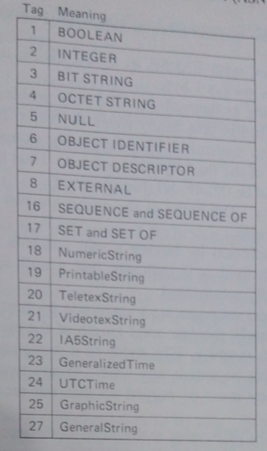
8.2 - Notação de Sintaxe Abstrata (ASN.1) 8.2.3 - Sintaxe de Transferência
A codificação do universal

Slide 38
8.2 - Notação de Sintaxe Abstrata (ASN.1) 8.2.3 - Sintaxe de Transferência
Seguindo temos o campo identificador que informa quantos bytes os dados ocupam.
Para comprimentos menores que 128bytes são diretamnte codificados em 1 byte
Para tags maiores que 30:
Usam os multiplos bytes, com 7 bits de dados por byte e o bit de alta ordem

Slide 39
8.2 - Notação de Sintaxe Abstrata (ASN.1) 8.2.3 - Sintaxe de Transferência
A codificação do campo de dados depente do tipo dos dados presentes:
Os Inteiros são codificados em complemento de 2
Os Booleans são codificados como 0 para false e True aceita qualquer outro valor
String são codificados como elas mesmas, o problema é so indicar o comprimento
Octeto de string são codificados com o padrão big endian, da esquerda pra direita
O valor nulo e codificado apenas setando o campo length como 0

Slide 40
8.3 - Técnicas de Compressão de Dados
Dados podem ser comprimidos, a fim de melhor utilização de banda.
Dados podem ser de diferentes domínios (e.g.: Palavras na língua natural, números, sequências de bits)
Existem basicamente três técnicas para compressão de dados( conjunto de dados finitos, frequência relativa, compressão baseada em contexto)

Slide 41
8.3 - Técnicas de Compressão de Dados 8.3.1 - Codificação Baseada em Símbolos
Quando o conjunto de dados a ser encaminhado é padronizado, os dados podem ser mantidos em tabelas e transmitidos apenas os índices.
E.g.: Invés de encaminhar os valores “verdadeiro” e “falso” em forma textual, podem ser transmitidos apenas os valores 0 e 1

Slide 42
8.3 - Técnicas de Compressão de Dados 8.3.2 - Codificação Baseada em Sequência
Na linguagem natural, certas expressões aparecem mais do que outras, por exemplo, a letra “a” aparece mais que a letra “y”. Baseando-se nisso, é possível montar algoritmos que beneficiem as expressões mais recorrentes.
Algoritmo de Huffman: Usado também em técnicas de compressão de arquivos como rar e zip.
Ordene as expressões em ordem crescente de frequência.
Pegue as duas primeiras e insira um arco entre elas, e reinsira na lista.
Repita o processo até que a lista vire uma árvore.

Slide 43
8.3 - Técnicas de Compressão de Dados 8.3.2 - Codificação Baseada em Sequência
Codificação aritmética: Divida cada possível expressão como uma porção de 0 a 1. Posicione cada expressão da mensagem em sua respectiva porção. Divida a mesma em sub-porções e repita o processo até que a mensagem termine.
Vantagem é que a mensagem inteira é codificada de uma só vez, mas observe que quanto mais expressões na mensagem, mais dígitos necessários para representar a mesma

Slide 44
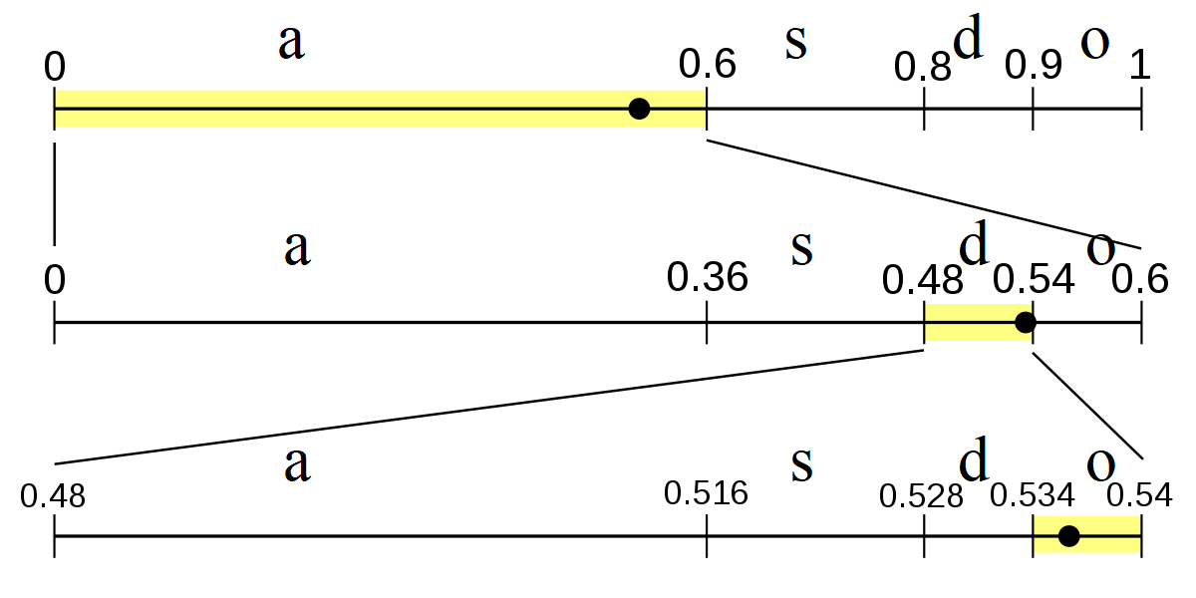
8.3 - Técnicas de Compressão de Dados 8.3.2 - Codificação Baseada em Sequência

Slide 45
8.3 - Técnicas de Compressão de Dados 8.3.3 - Codificação Baseada em Contexto
A codificação baseada em frequência já representa uma aproximação ao mundo real, mas uma melhoria ainda pode ser feita considerando o contexto em que cada expressão se encontra. Por exemplo, uma vogal provavelmente precede uma consoante.
Código Baudot usa mais de uma tabela de símbolos para representar instruções e sequências especiais para transicionar entre as tabelas.
Código “run length” transforma longas sequências de 0 na distância entre dois bits 1.

Slide 46
8.4 - Criptografia 8.4.1 - Criptografia Tradicional
Terminologia:
Criptografia: arte de planejamento de funções de tal modo que possam ser aplicados a textos para que esses sejam inteligíveis apenas a quem detém a chave.
Criptoanálise: arte de “quebrar” tais códigos.
Criptologia: a junção de criptografia e criptoanálise

Slide 47
8.4 - Criptografia 8.4.1 - Criptografia Tradicional
Historicamente, a criptologia teve um avanço significativo nas guerras já que a comunicação devia ser sigilosa, os equipamentos deviam ser pequenos e a troca de chave devia ser simples e rápida.
Uma regra básica da criptologia é que normalmente o criptoanalista conhece o método de codificação. Invés de ter que mudar toda a função criptográfica, podemos mudar apenas uma pequena string conhecida como chave a fim de selecionar uma das possíveis encriptações.
Normalmente existem diversas possibilidades de quebrar uma criptografia, mas o criptoanalista corta algumas fazendo uso do conhecimento do contexto em questão.

Slide 48
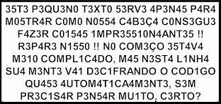
8.4 - Criptografia 8.4.1 - Criptografia Tradicional
Existem basicamente duas técnicas:
Substituição: Consiste em substituir uma letra por outra

Slide 49
8.4 - Criptografia 8.4.1 - Criptografia Tradicional
Cifra de César: consiste em substituir cada letra X por uma letra X+3 posições módulo 26.
De fato, o algoritmo de César pode ser generalizado para qualquer d posições. Logo pode ser construído 26 tabelas uma para cada d possível.
Usando-se uma chave como base. Podemos construir a cifra de Vigenère

Slide 50
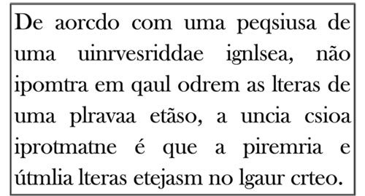
8.4 - Criptografia 8.4.1 - Criptografia Tradicional
Existem basicamente duas técnicas:
Tranposição: permutação das letras na frase

Slide 51
8.4 - Criptografia 8.4.1 - Criptografia Tradicional
Seja uma chave k de tamanho |k|, então uma cifra de transposição arranja a mensagem em linhas de tamanho |k| e tem como saída as colunas reordenadas com base em cada um dos dígitos da chave k

Slide 52
8.4 - Criptografia 8.4.2 - O Padrão de Criptografia de Dados
Criptografia Moderna utiliza transposição e substituição com algoritmos mais complexos;
Utilização de hardware para transposição e substituição, P-box e S-box, respectivamente.

Slide 53
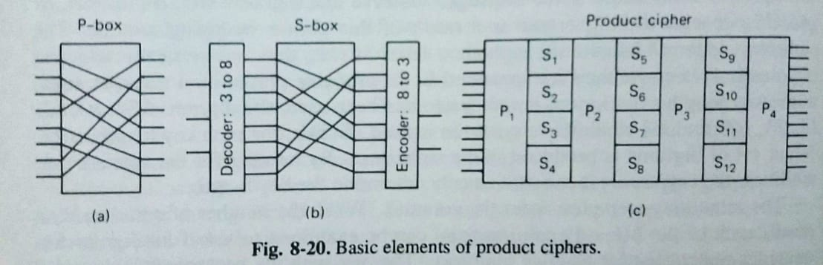
8.4 - Criptografia 8.4.2 - O Padrão de Criptografia de Dados

Slide 54
8.4 - Criptografia 8.4.2 - O Padrão de Criptografia de Dados
Em janeiro de 1977, o governo dos EUA adotou como padrão de informações não classificadas o produto desenvolvido pela IBM, conhecido como Data Encryption Standard(DES);
DES possui 64 bits de entrada, 56 bits que compõe a chave, 19 estágios distintos.

Slide 55
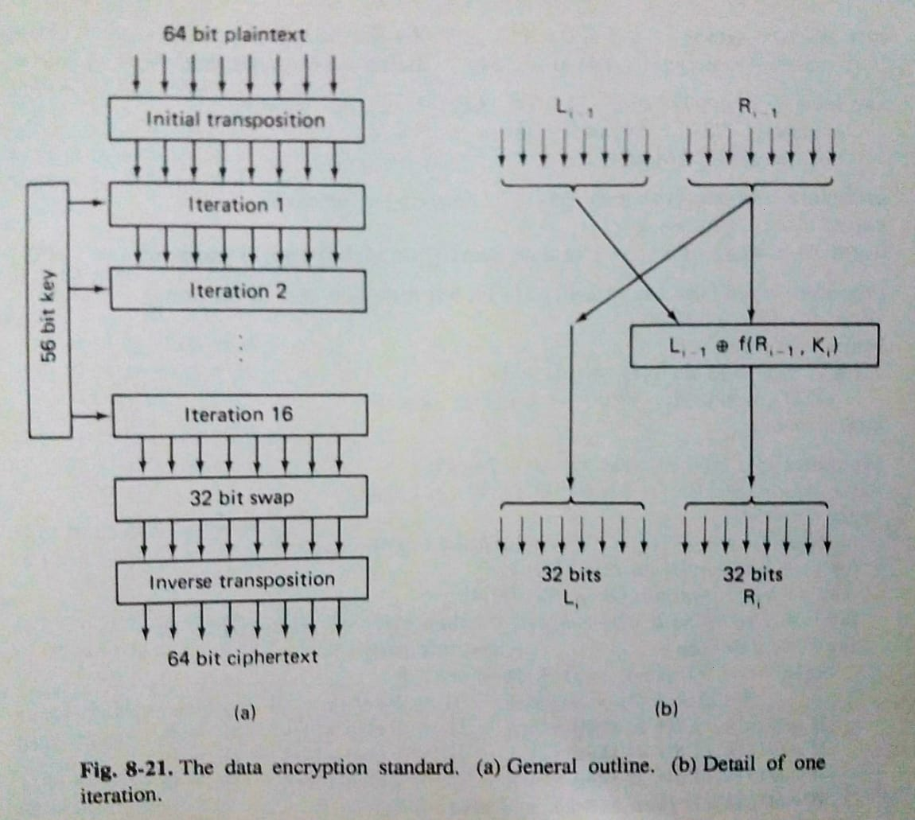

Slide 56
8.4 - Criptografia 8.4.2 - O Padrão de Criptografia de Dados
A função é composta de 4 estágios:
Com uma regra de transposição e duplicação, expande 32 bits(Ri-1 ) em 48 bits(E);
Faz um OU EXCLUSIVO entre E e Ki-1;
Divide o resultado em 8 grupos de 4 bits cada, colocando em S-Box diferentes;
Coloca o resultado em uma P-Box.

Slide 57
8.4 - Criptografia 8.4.2 - O Padrão de Criptografia de Dados
Para obtermos resultados diferentes, antes de cada iteração, utiliza de transposição e rotação na chave(Ki-1);
Null Cipher, método para dificultar a quebra da criptografia, utiliza de ruídos, ou seja, mensagens aleatórias. Porém sobrecarrega a largura de banda;

Slide 58
8.4 - Criptografia 8.4.2 - O Padrão de Criptografia de Dados
Stream Cipher, método mais complicado de operar, pois utiliza registradores para captar entrada e saída;
A utilização de terminais é vantajosa, já que, não é preciso coletar 8 caracteres depois de emitir o texto criptografado, economizando tempo.

Slide 59
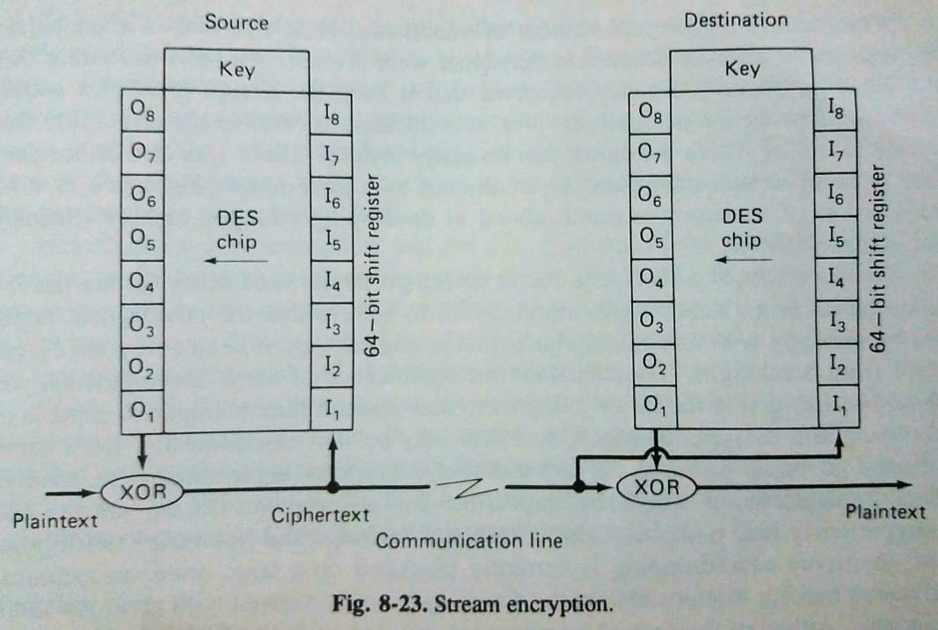

Slide 60
8.4 - Criptografia 8.4.2 - O Padrão de Criptografia de Dados
DES foi criticado desde que foi lançado;
A chave era considerada muito curta, sendo que a desenvolvida pela IBM continha 128 bits;
O design era mantido em segredo, o que dificultava a quebra, menos para o próprio Governo.

Slide 61
8.4 - Criptografia 8.4.3 - O Problema da Distribuição de Chave
Receptor de uma mensagem precisa usar a mesma chave para decriptá-la que o transmissor usou para encriptá-la
Tradicionalmente pares de chaves idênticas eram geradas e enviadas aos seus destinos por correio pessoal
Método insatisfatório em casos reais (Exemplo: Banco)

Slide 62
8.4 - Criptografia 8.4.3 - O Problema da Distribuição de Chave
Uma solução para o problema é usar uma hierarquia de chave
Organizações escolhem chave mestra e distribuem para cada escritório (por correio pessoal)
Escritórios são agrupados em regiões, e o escritório central de cada região escolhe uma chave regional
As chaves regionais são encriptadas utilizando a chave mestra e distribuídas pela rede

Slide 63
8.4 - Criptografia 8.4.3 - O Problema da Distribuição de Chave
Quando dois escritórios querem comunicar, utilizam chave de sessão encriptada pela chave regional
Continua sendo um método inefetivo, pois precisa de transporte físico das chaves por fora da rede e não é possível realizar a comunicação com outras organizações

Slide 64
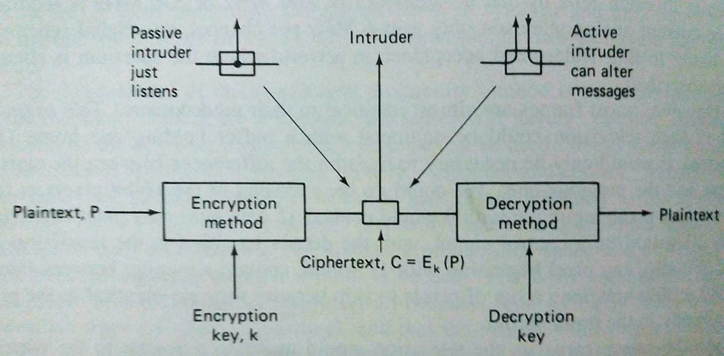
8.4 - Criptografia 8.4.3 - O Problema da Distribuição de Chave
Puzzles: Um criptograma que tem a intenção de ser quebrado
Método de Merkle

Slide 65
8.4 - Criptografia 8.4.3 - O Problema da Distribuição de Chave
Supondo que A inicia uma conversa com B
A mensagem é enviada criptografada seguida de dezenas de milhares de puzzles
No ponto de vista do intruso é complicado definir qual o melhor puzzle para começar a trabalhar, então ele vai precisar escolher em ordem aleatória
Isso aumenta bastante o tempo necessário para encontrar a chave

Slide 66
8.4 - Criptografia 8.4.3 - O Problema da Distribuição de Chave
Proteção de Chave:
É importante esconder a chave de si mesma
Sistema de Shamir: Utilização de polinômios
Exemplo:
p(x) = (a3 * (x^3)) + (a2 * (x^2)) + (a1 * x) + a0
Cada funcionário recebe um ponto (x, p(x))
4 pontos formam o polinômio
a0 é a chave
a1, a2 e a3 são valores aleatórios

Slide 67
8.4 - Criptografia 8.4.4 - Criptografia de Chave Pública
Método de Merkle também é ineficiente
Método de Diffie e Hellman: Preocupa-se com os algoritmos de encriptação e decriptação do que com manter as chaves encondidas
Considerando D como algoritmo de decriptação e E como algoritmo de encriptação, e P sendo a mensagem
Requerimentos:
D(E(P)) = P
É extremamente difícil deduzir D de E
E não pode ser quebrado por ataque de escolha de plaintext
Obedecendo os requerimentos E e a chave podem ser públicos

Slide 68
8.4 - Criptografia 8.4.4 - Criptografia de Chave Pública
Algoritmo de MIT:
Escolher dois números primos muito grandes, p e q, cada um maior do que 10^100
Computar n = (p*q) e z = (p-1)*(q-1)
Escolher um número relativamente primo à z, chamando-o de d
Achar e tal que e*d = 1 mod z
Para encriptar uma mensagem P faz C = (P^e) mod n
Para decriptar C faz P = (C^d) mod n
Complicado fatorar números muito grandes

Slide 69
8.5 - Exemplos da Camada de Apresentação 8.5.1 - Camada de Apresentação em Redes Públicas
Redes Públicas que implementa a camada de sessão também implementa camada de apresentação;
O único serviço real da camada de apresentação é negociação e gerenciamento do contexto de apresentação.

Slide 70
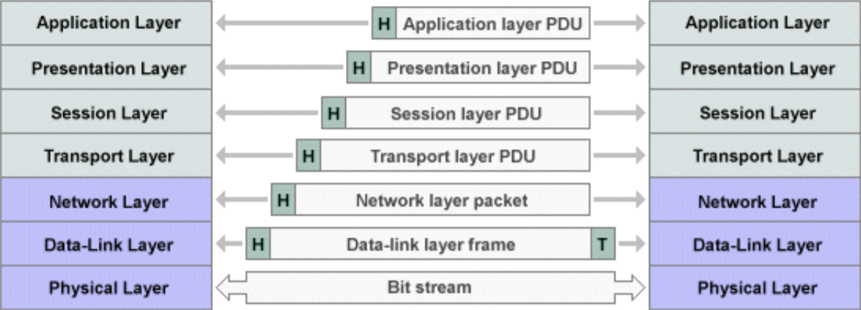
8.5 - Exemplos da Camada de Apresentação 8.5.1 - Camada de Apresentação em Redes Públicas
O padrão utilizado é ASN.1, utilizado para representar e transmitir estruturas de dados ou APDUs.

Slide 71
8.5 - Exemplos da Camada de Apresentação 8.5.1 - Camada de Apresentação em Redes Públicas
A camada de apresentação basicamente disponibiliza os serviços da camada de sessão para a camada de aplicação;
O protocolo da camada de apresentação é simples, pelo fato dele invocar o serviço na camada de sessão(envia PDUs).

Slide 72
8.5 - Exemplos da Camada de Apresentação 8.5.1 - Camada de Apresentação em Redes Públicas
As PDUs utilizado pela camada de apresentação se dividem em:
Estabelecimento de conexão;
Liberação anormal;
Transferência de dados;
Gerenciamento de contexto.

Slide 73
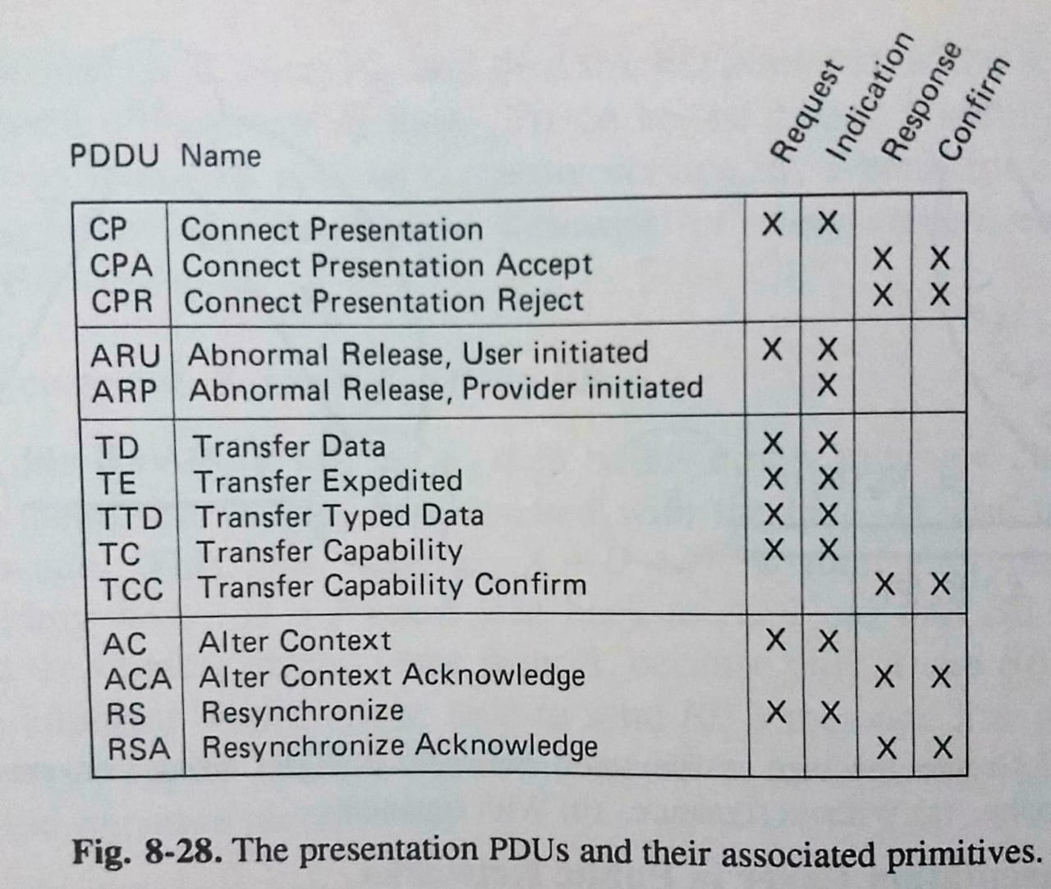

Slide 74
8.5 - Exemplos da Camada de Apresentação 8.5.2 - Camada de apresentação em ARPANET
ARPANET não possui camada de apresentação;
Não existe uma maneira geral de passar estruturas de dados arbitrárias entre máquinas incompatíveis;
A aplicação deve definir seus próprios padrões;

Slide 75
8.5 - Exemplos da Camada de Apresentação 8.5.3 - Camada de apresentação em MAP e TOP
MAP e TOP suportam as funções básicas da camada de apresentação OSI, estabelecendo conexões e gerenciando múltiplos contextos;
As primitivas associadas a comutadores de contexto nos limites de atividade não são suportadas porque o conceito inteiro de atividades não é suportado na camada de sessão;
O Uso da ASN.1 é obrigatório;

Slide 76
8.5 - Exemplos da Camada de Apresentação 8.5.4 - Camada de apresentação em USENET.
USENET não possui camada de apresentação;
Cada aplicativo possui um conhecimento interno dos formatos externos necessários e apenas faz todas as conversões internamente antes de oferecer qualquer mensagem de transmissão.

